Slide 1
TRƯỜNG TIỂU HỌC LÊ NGỌC HÂN
Tập đọc
Chú Đất Nung.
( Tiếp theo)

Slide 2

KIỂM TRA BÀI CŨ

Slide 3
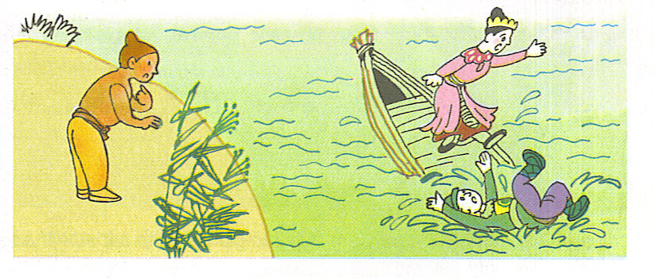

Chú Đất Nung ( tiếp theo )
Theo Nguyễn Kiên
Bức tranh vẽ cảnh gì? Em tưởng tượng xem chú Đất Nung sẽ làm gì?

Slide 4
*Bài chia làm … đoạn:
4
Đoạn 1: Hai người bột…đến tìm công chúa
Đoạn 2: Gặp công chúa…đến chạy trốn
Đoạn 3: Chiếc thuyền… đến se bột lại
Đoạn 4: Hai người bột…đến hết

Slide 5
PHIẾU GIAO VIỆC 1:
Luyện đọc theo nhóm 4
1.Mỗi bạn đọc một đoạn, nối tiếp nhau đến hết bài
*Lưu ý:
+ Luyện đọc đúng các tiếng có âm đầu là phụ âm l, phụ âm n.
+ Tìm hiểu nghĩa của một số từ khó trong bài.
+ Thảo luận tìm câu văn cần lưu ý cách đọc mỗi đoạn văn và tìm cách ngắt nghỉ hơi.
2.Cử đại diện nhóm thi đọc trước lớp.

Slide 6
Luyện đọc :
Hoảng hốt,
xoáy,
nhũn,
cộc tuếch.
Kẻ nào đã bắt nàng tới đây?
-Lầu son của nàng đâu?
-Chuột ăn rồi!
- Sao trông anh khác thế?
Chàng kị sĩ hoảng hốt, biết mình bị lừa, vội dìu công chúa chạy trốn. Chiếc thuyền mảnh, trôi qua cống ra con ngòi.

Slide 7
Giải nghĩa từ khó
Buồn tênh
Hoảng hốt
Nhũn
Se
Cộc tuếch

Slide 8

Tìm hiểu bài

Slide 9
nhũn
+Đoạn 1 kể lại chuyện gì?

Slide 10
Đọc các đoạn còn lại, trả lời các câu hỏi sau:
+Đất Nung đã làm gì khi thấy hai người bột gặp nạn?
*Khi thấy hai người bột bị nạn, chú liền nhảy xuống, vớt họ lên bờ phơi nắng.

Slide 11
*Vì Đất Nung đã được nung trong lửa, chịu được nắng mưa, nên không sợ nước, không sợ bị nhũn chân tay khi gặp nước như hai người bột
+Vì sao chú Đất Nung có thể nhảy xuống nước cứu hai người bột?

Slide 12
+Tìm câu nói cộc tuếch của Đất Nung
*Vì các đằng ấy ở trong lọ thủy tinh mà.

Slide 13
*Câu nói của Đất Nung ngắn gọn, thông cảm với hai người bột chỉ sống trong lọ thủy tinh, không chịu được thử thách.
*Câu nói có ý xem thường những người chỉ quen sống trong sung sướng, không chịu đựng nổi khó khăn.
+Theo em, câu nói đó có ý nghĩa gì?

Slide 14
*Câu nói đó có ý khuyên con người ta muốn trở thành người có ích cần phải rèn luyện mới cứng cáp, chịu được thử thách, khó khăn.
*Câu nói khuyên mọi người đừng quen cuộc sống sung sướng mà không chịu rèn luyện mình.

Slide 15
+Đoạn cuối bài kể chuyện gì?
Ý 4: Đoạn cuối bài kể chuyện Đất Nung cứu bạn.

Slide 16
+Câu chuyện này còn có thể đặt tên là gì?
Tốt gỗ hơn tốt nước sơn.
Lửa thử vàng, gian nan thử sức.
Đất Nung dũng cảm.
Hãy rèn luyện để trở thành người có ích.

Slide 17
+Truyện kể về chú Đất Nung là người như thế nào?
Truyện ca ngợi chú Đất Nung nhờ dám nung mình trong lửa đỏ đã trở thành người hữu ích, chịu được nắng mưa, cứu sống được hai người bột yếu đuối.

Slide 18
+Nội dung chính của bài là gì?

Slide 19
Nội dung: Chú Đất Nung nhờ dám nung mình trong lửa đã trở thành người hữu ích, cứu sống được người khác.

Slide 20

Luyện đọc diễn cảm

Slide 21
Phiếu giao việc 2: * Luyện đọc diễn cảm đoạn theo nhóm 1. Chọn một đoạn trong bài mà mình thích để luyện đọc. -Nêu giọng đọc của đoạn đó. -Tìm từ nhấn giọng 2. Thi đọc diễn cảm -Bình chọn bạn đọc diễn cảm hay nhất.

Slide 22
Hai ng­ười bột tỉnh dần, nhận ra bạn cũ thì lạ quá, kêu lên: - Ôi chính anh đã cứu chúng tôi đấy ư?Sao trông anh khác thế? - Có gì đâu tại tớ nung trong lửa. Bây giờ tớ có thể phơi nắng, phơi mưa hàng đời người.

Slide 23
Nàng công chúa phục quá, thì thào với chàng kị sĩ : -Thế mà chúng mình mới chìm xuống nước đã vữa ra. Đất Nung đánh một câu cộc tuếch: - Vì các đằng ấy ở trong lọ thủy tinh mà.

Slide 24
Hai ng­ười bột tỉnh dần, nhận ra bạn cũ thì lạ quá, kêu lên: - Ôi chính anh đã cứu chúng tôi đấy ư? Sao trông anh khác thế? - Có gì đâu tại tớ nung trong lửa. Bây giờ tớ có thể phơi nắng, phơi mưa hàng đời người. Nàng công chúa phục quá, thì thào với chàng kị sĩ: -Thế mà chúng mình mới chìm xuống nước đã vữa ra. Đất Nung đánh một câu cộc tuếch: - Vì các đằng ấy ở trong lọ thủy tinh mà.

Slide 25
*Đọc phân vai:
Vai chàng kị sĩ
Nhóm 4
Vai công chúa
Vai chú bé Đất
Người dẫn chuyện

Slide 26
*Muốn trở thành một người cứng cáp, mạnh mẽ, có ích, phải dám chịu thử thách, gian nan.
Câu chuyện muốn nói gì với các em ?

Slide 27
Ý nghĩa: Muốn làm một người có ích phải biết rèn luyện, không sợ gian khổ, khó khăn. Chú Đất Nung nhờ dám nung mình trong lửa đỏ đã trở thành người hữu ích, chịu được nắng mưa, cứu sống được hai người bột yếu đuối.

Slide 28

Chúc các em
học tập tốt !

